Slide 1

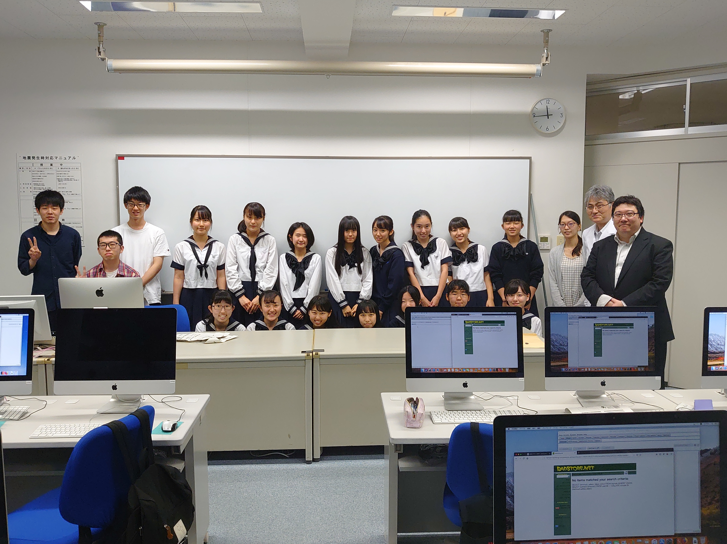
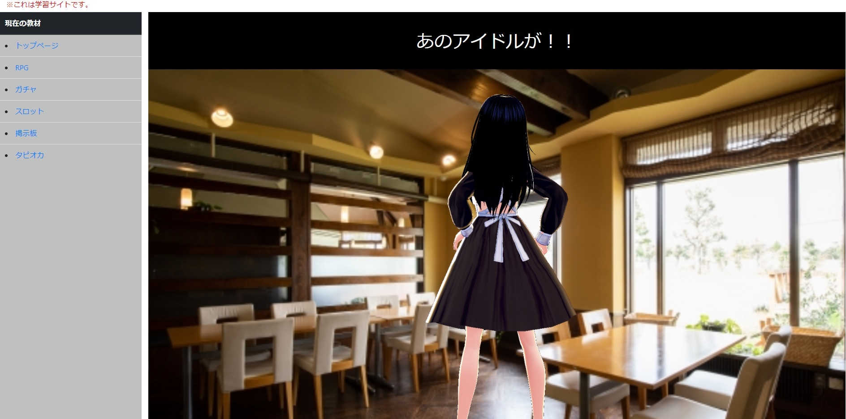
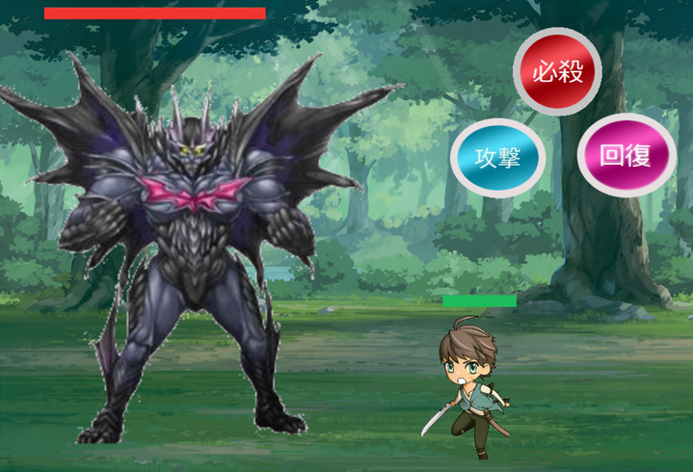
S-Learning プロジェクト
去年掲げたS-Learningという学習キットを全国に展開していくという目標のために今年は学習キットをクラウド化しよりわかりやすく、より使いやすくしました。現在は問題の種類を増やし、学習できる内容を増やすとともに実際に高校の先生方などに使用していただき、フィードバックを得てさらに改良していく活動をしています
昨年度神奈川県の高校(鎌倉女学院)にて講義を行った様子
学習用サイトはサイトにアクセスすることによって問題を解きながらセキュリティを学べる学習キットです。
このサイトに問題が入っている
学習用サイト
実際の学習用サイトの問題
これまでの活動＆これからの活動
 | ４月 | 5月 | 6月 | 7月 | 8月 | 9月 | 10月 | 11月 | 12月
鎌倉女学院で特別授業
学習用サイト体験会
学習用サイトの動作確認と問題作成

